Slide 1
Windows server 測試與實戰報告
系統安全 期中考報告
學生:
指導老師: 偉大的恩師龍大大

Slide 2
agenda
啟動windows 10的 hyper-V
使用hyper-V執行兩個可互連的windows server 2019
Winodws server相關 管理工具
server manager使用技術
使用者(USERS)|群組(GROUP)建置與管理 技術
檔案與資料夾設定與管理 技術
群組原則(Group policy)與安全設定 技術
IIS 安裝與安全設定 技術

Slide 3
啟動windows 10的 hyper-V

Slide 4
安裝windows 10的 hyper-V

Slide 5
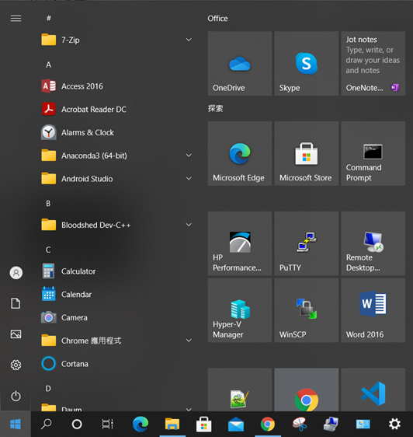
啟動windows 10的 hyper-V

Slide 6
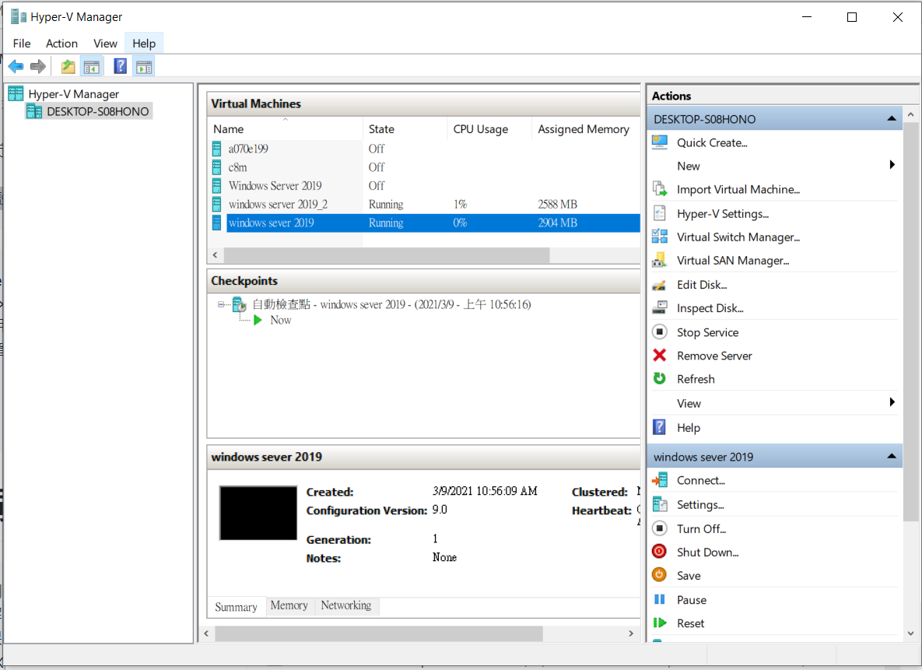
啟動的hyper-V畫面

Slide 7
使用hyper-V執行兩個
可互連的windows server 2019

Slide 8
使用hyper-V執行windows server 2019

Slide 9
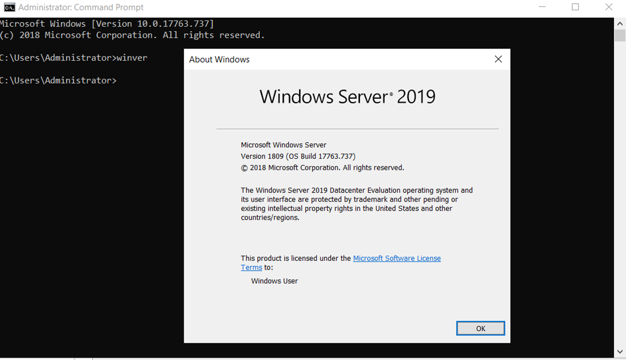
使用winver確認windows server 版本

Slide 10
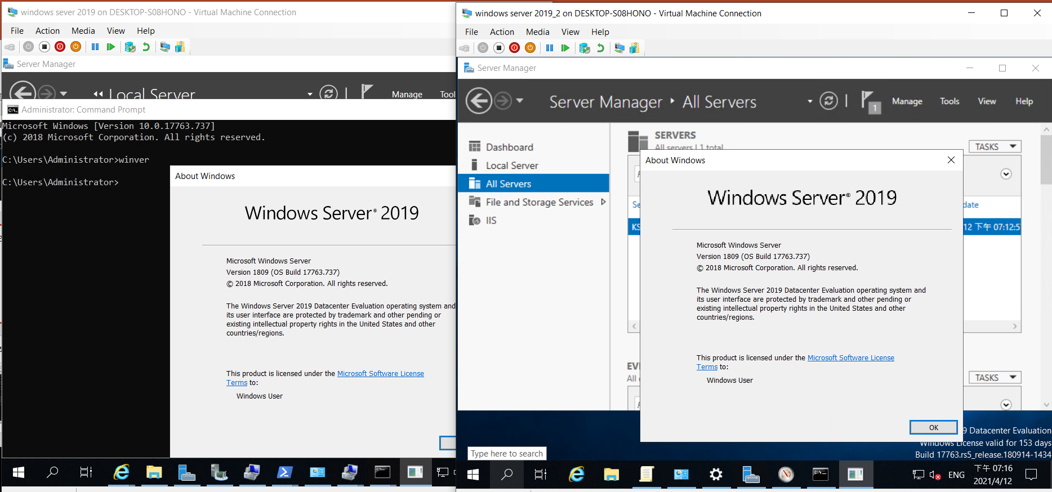
已完成的兩個windows server 2019

Slide 11
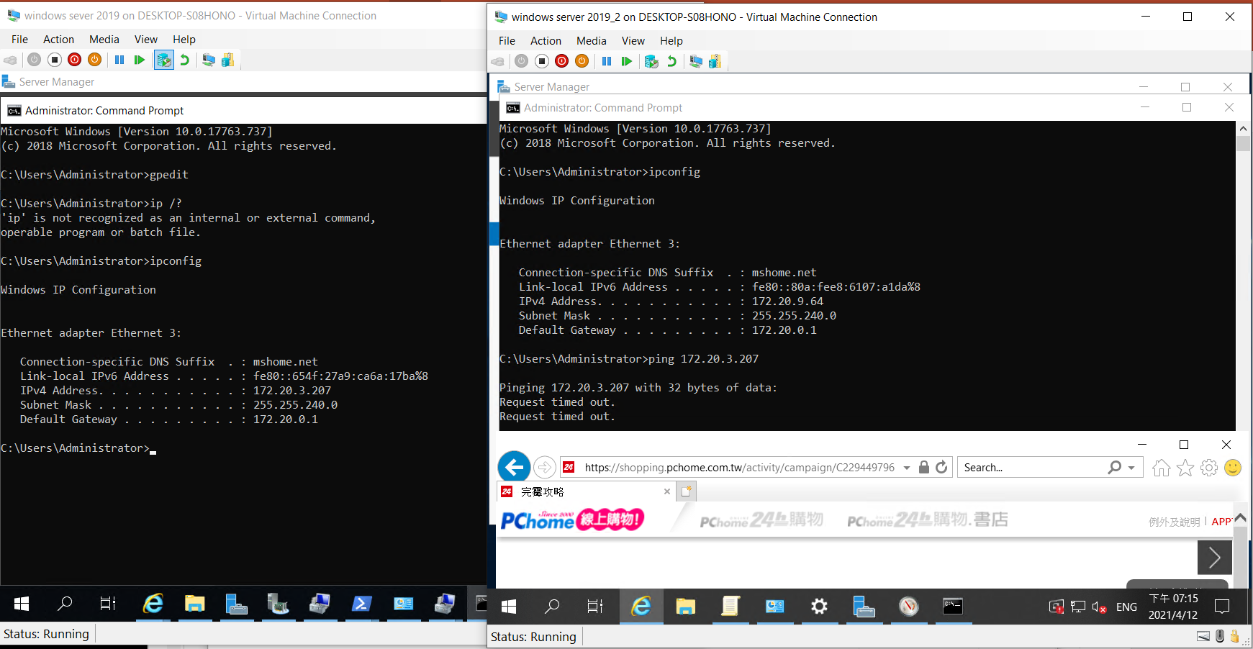
已完成的兩個可互通 windows server 2019

Slide 12
Winodws server相關 管理工具

Slide 13
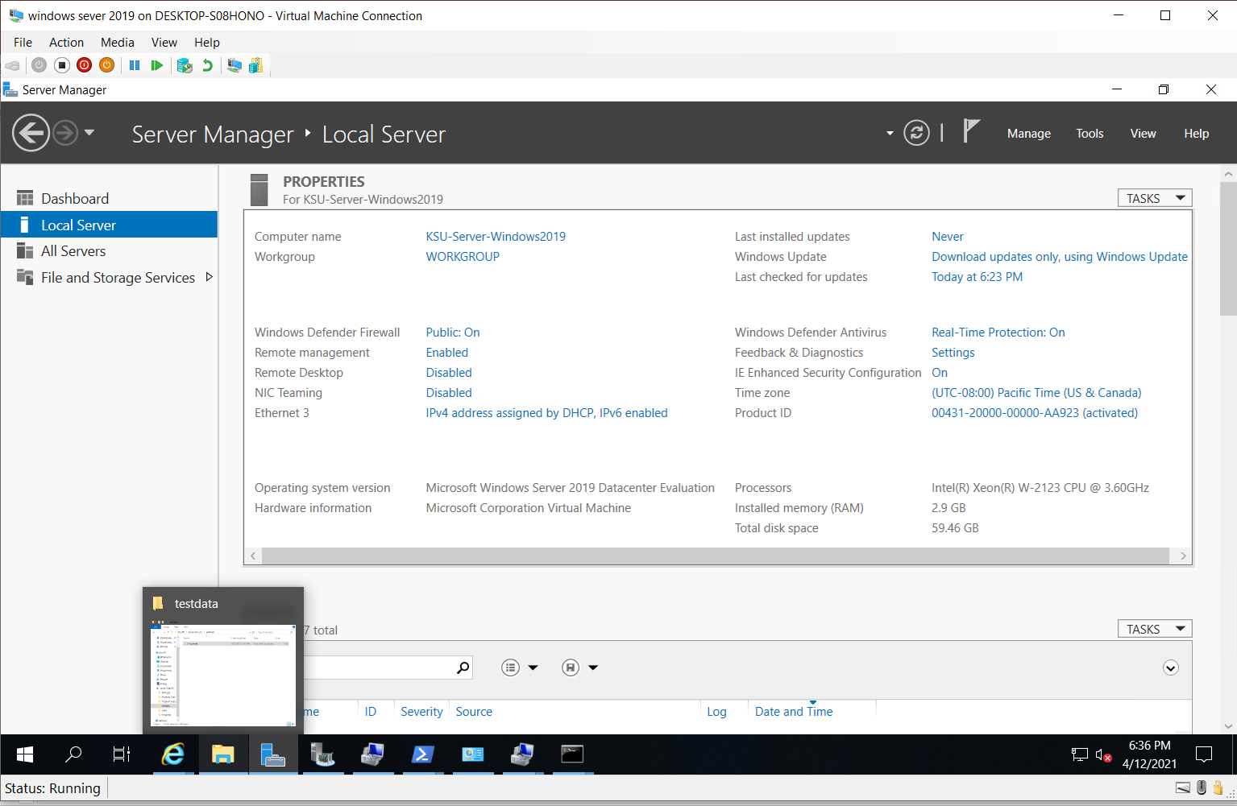
Server Manager 管理畫面

Slide 14
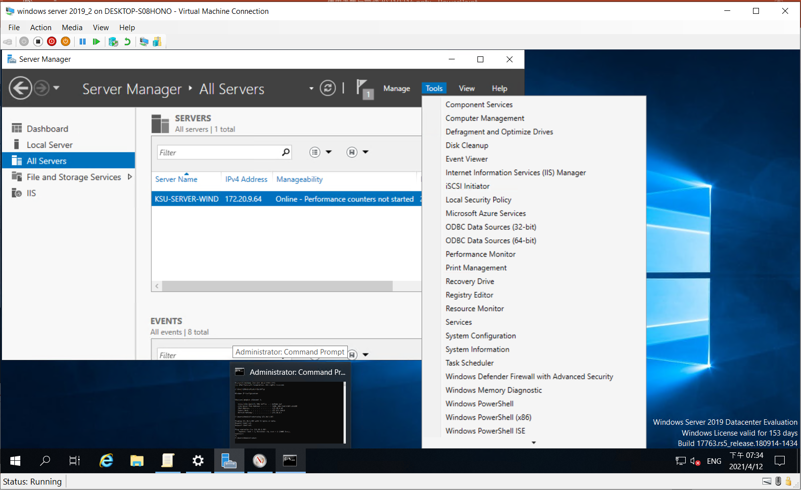
Server Manager/Tools 有許多管理工具

Slide 15
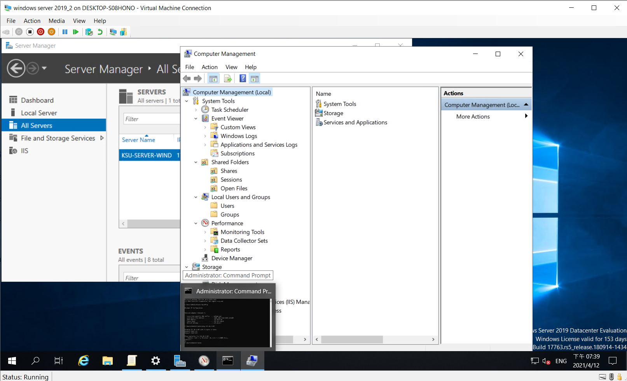
Server Manager =>Tools =>computer management

Slide 16
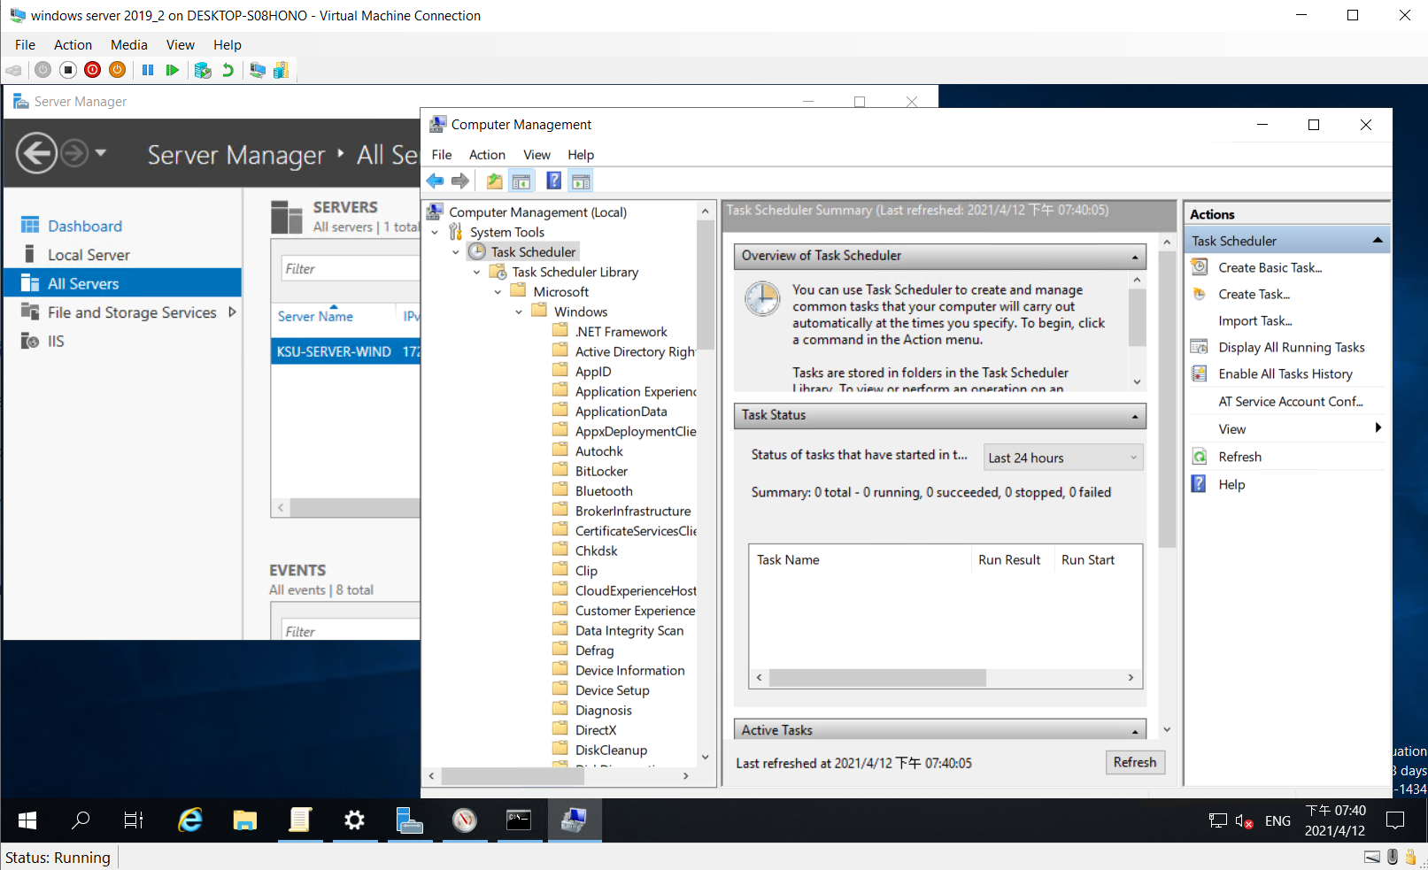
computer management/ Task Scheduler

Slide 17
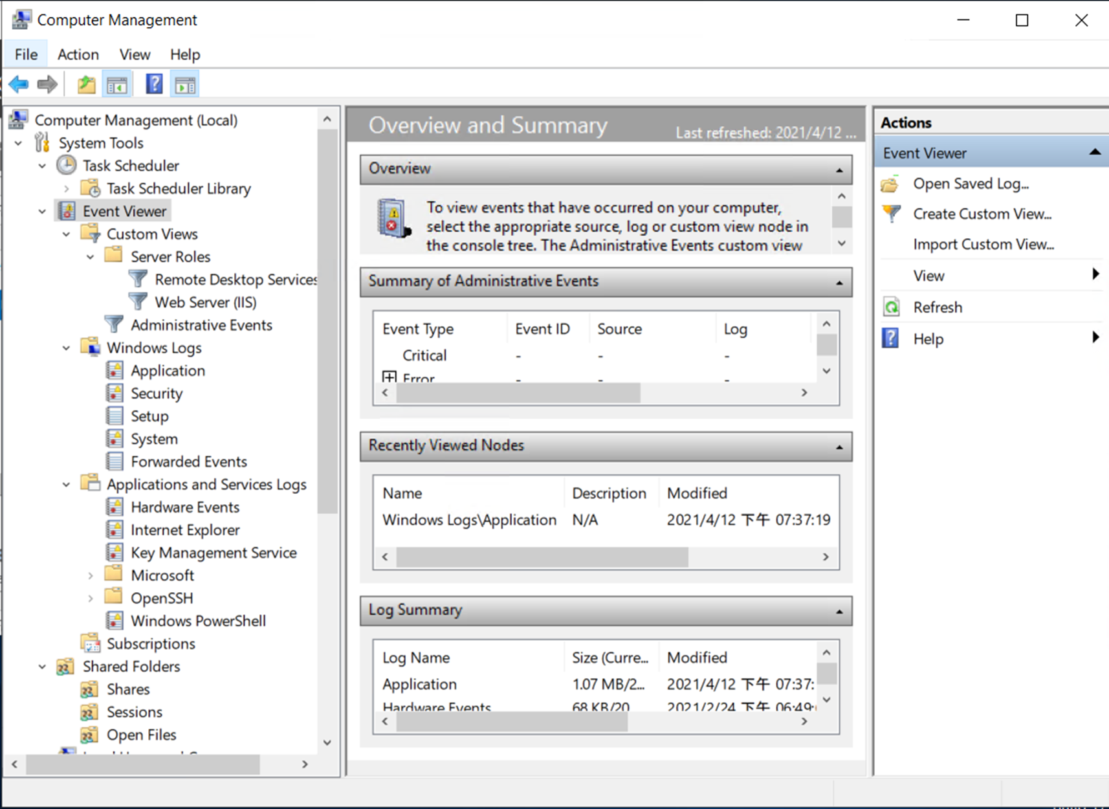
computer management/event viewer

Slide 18
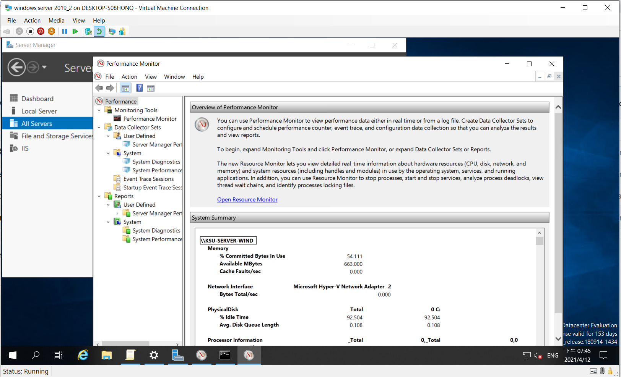
Server Manager =>Tools =>computer management

Slide 20
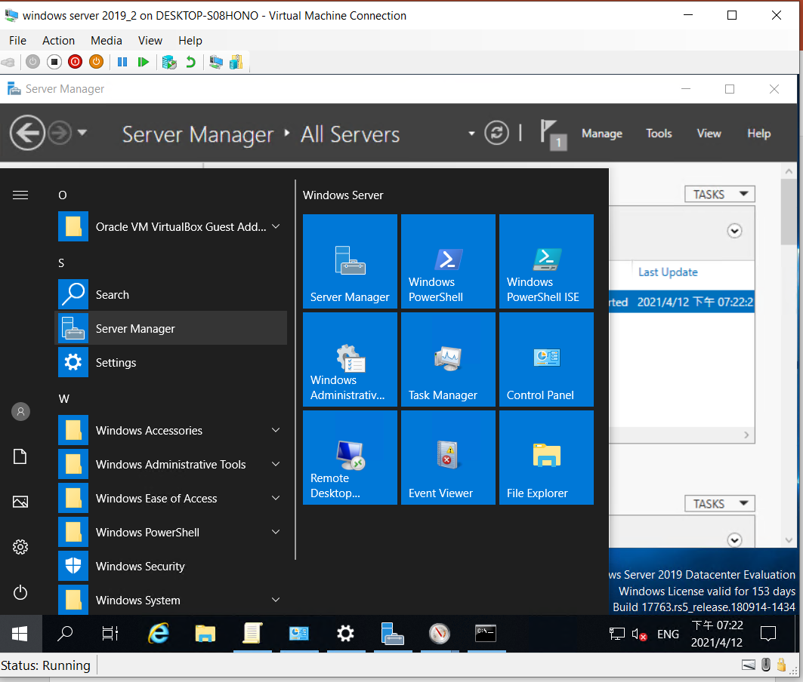
Control Panel\System and Security\Administrative Tools

Slide 21
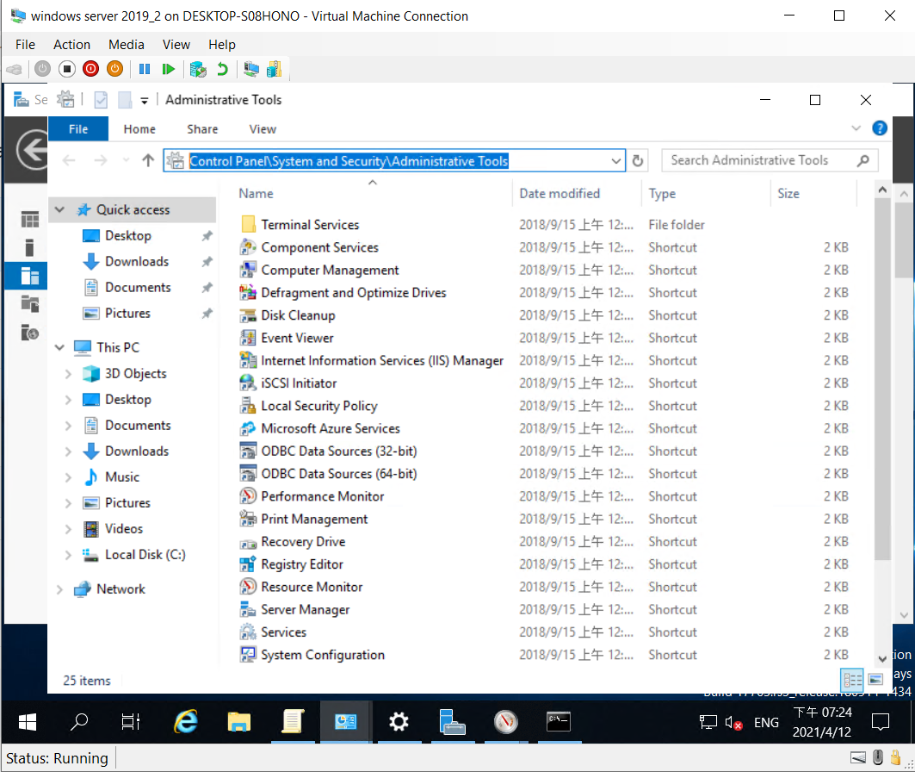

Slide 22
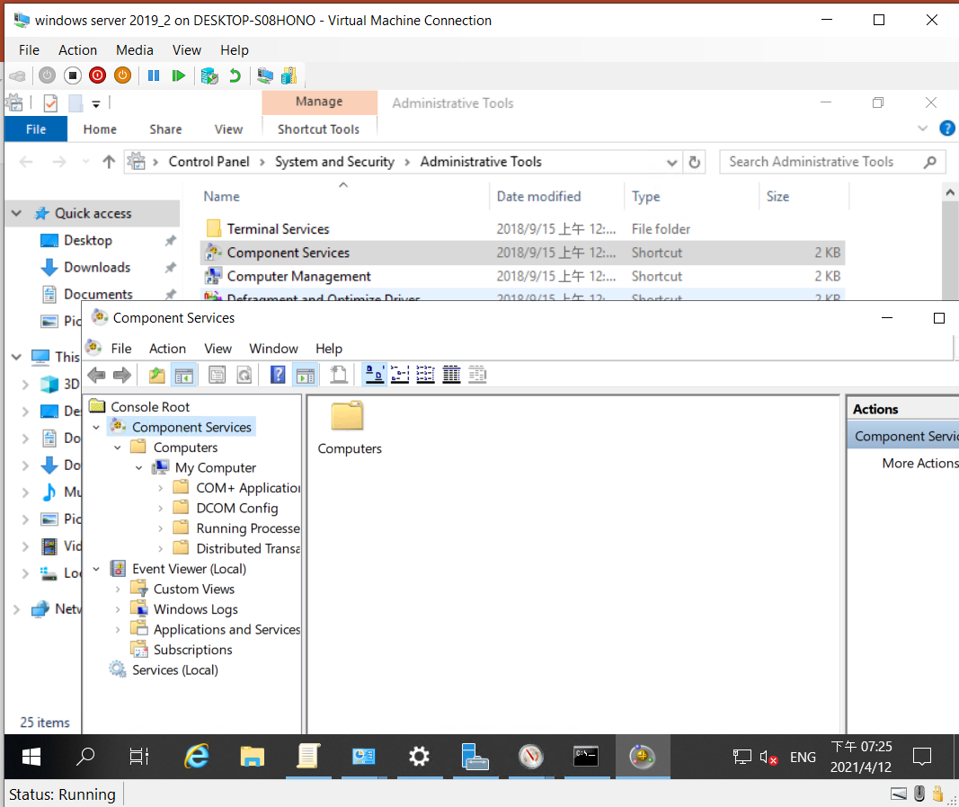

Slide 23
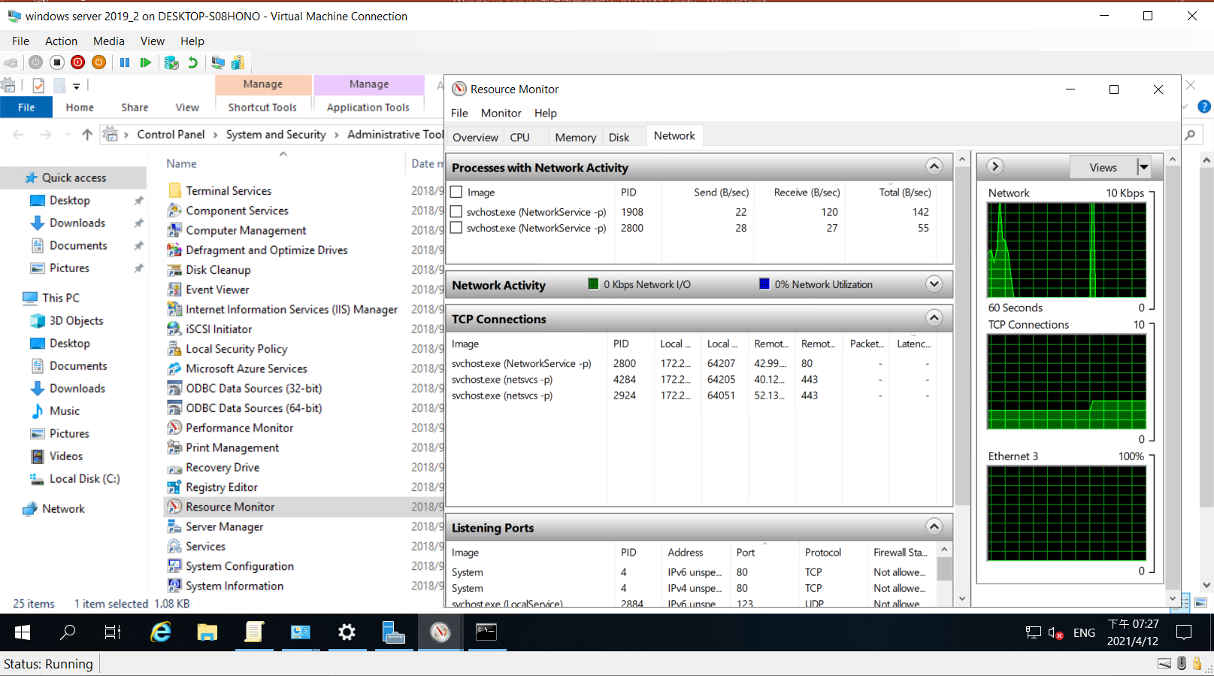
使用Resource Monitor 監控資源

Slide 24
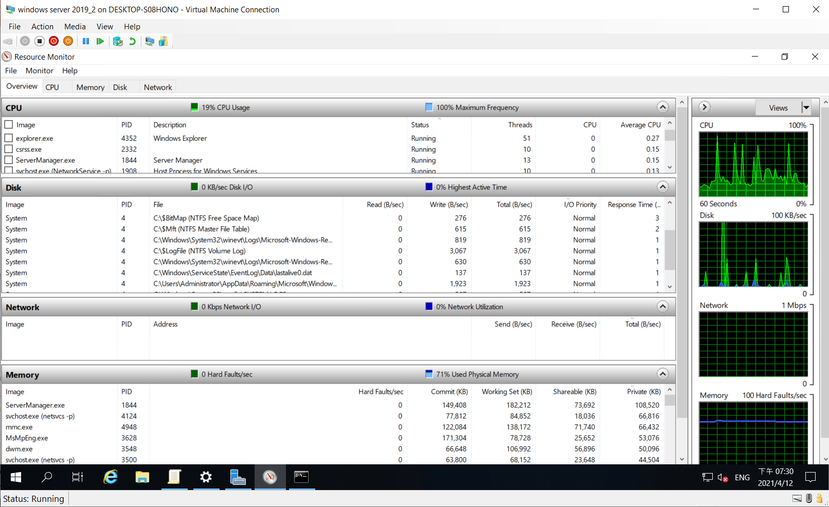

Slide 25
Server Manager使用技術

Slide 26
Server Manager 管理畫面

Slide 27
Server Manager使用技術

Slide 28
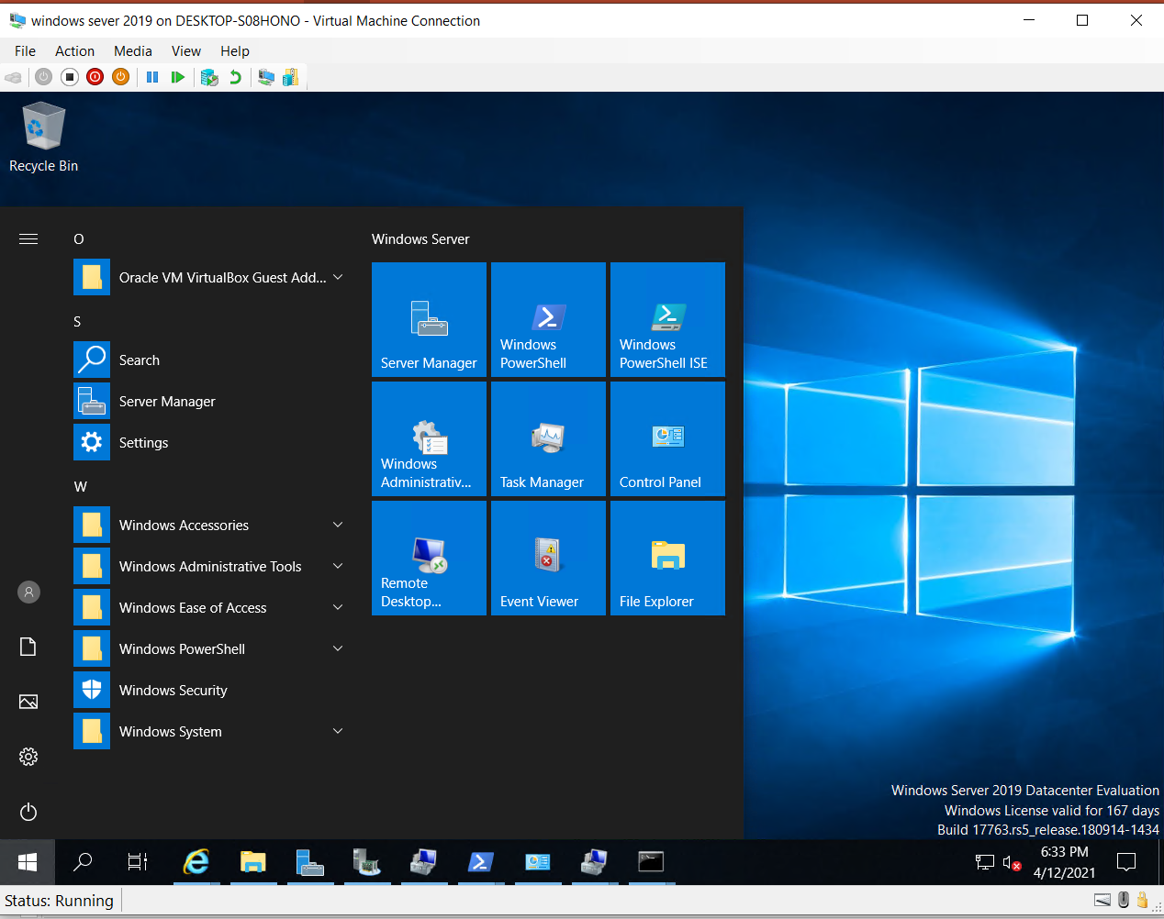
啟動 Server Manager

Slide 29
Server Manager

Slide 30
本機使用者與 群組帳戶

Slide 32
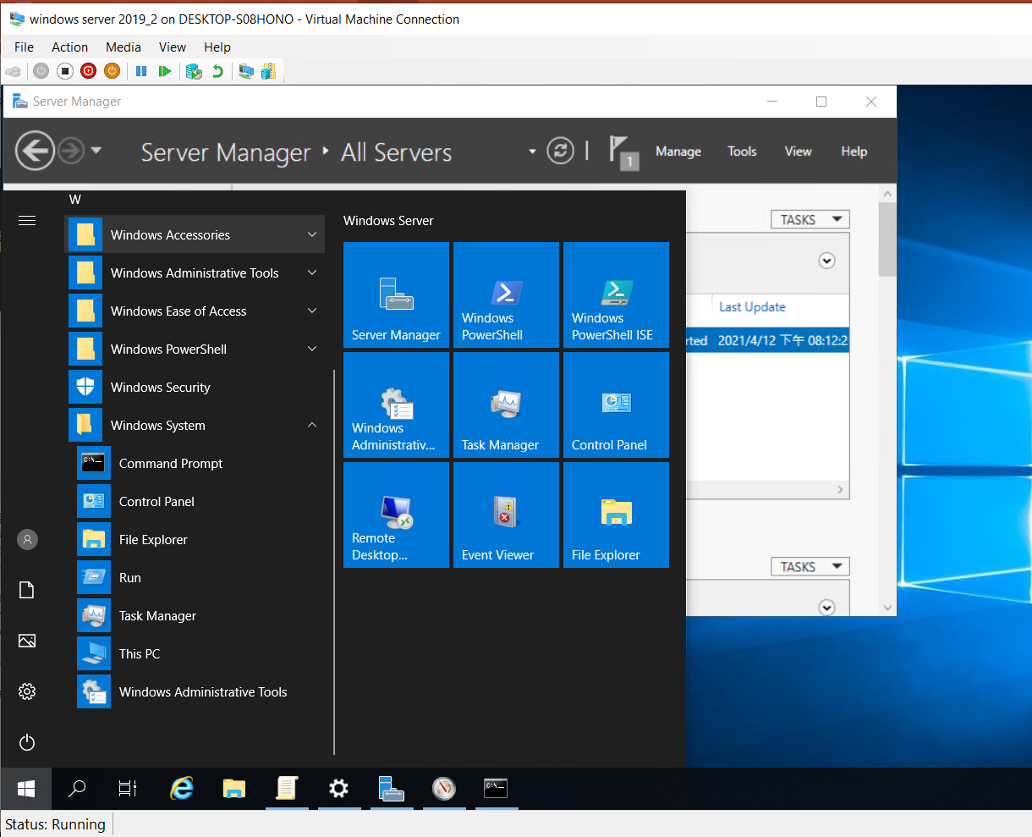

Slide 33
Windows Security

Slide 34
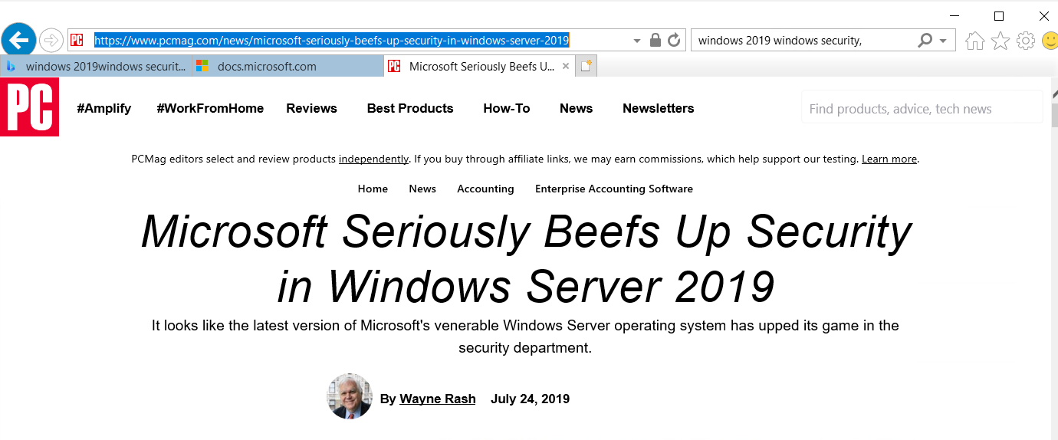
https://www.pcmag.com/news/microsoft-seriously-beefs-up-security-in-windows-server-2019
Using a Multi-Layered Security Approach
Windows Defender
Advanced Threat Protection (ATP)
Software-defined networking (SDN) firewall
in Windows Server 2019
Real-Time Protections =>
Kernel Control Flow Guard
System Guard Runtime Monitor
improved Device Guard policy updates

Slide 35
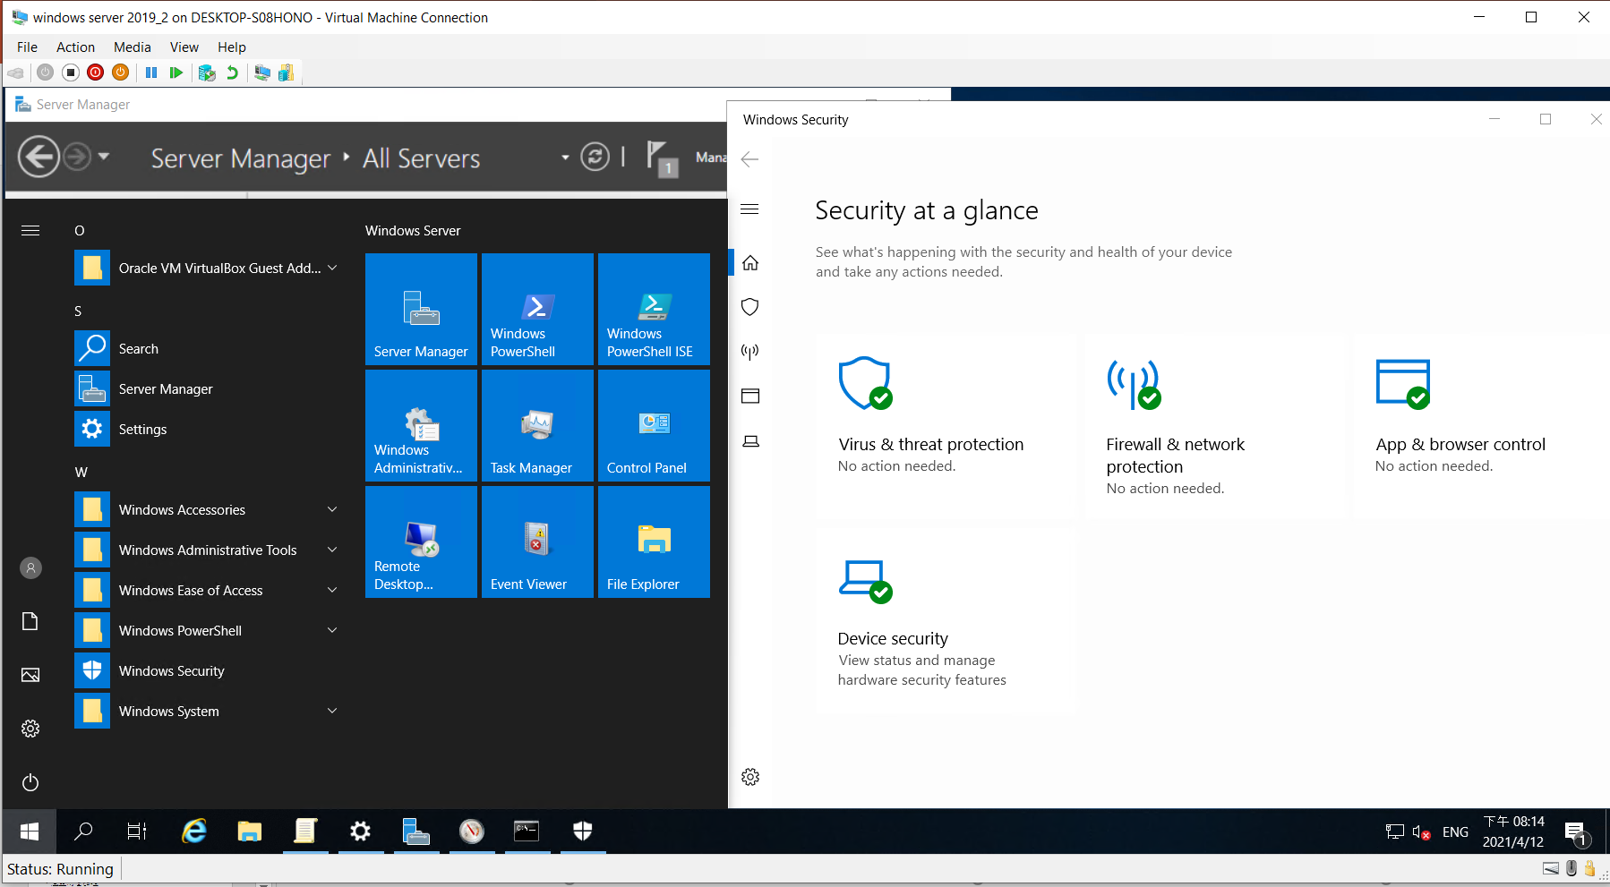
Windows Security

Slide 36
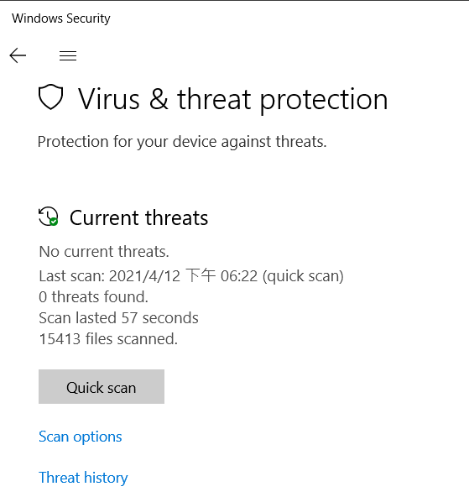
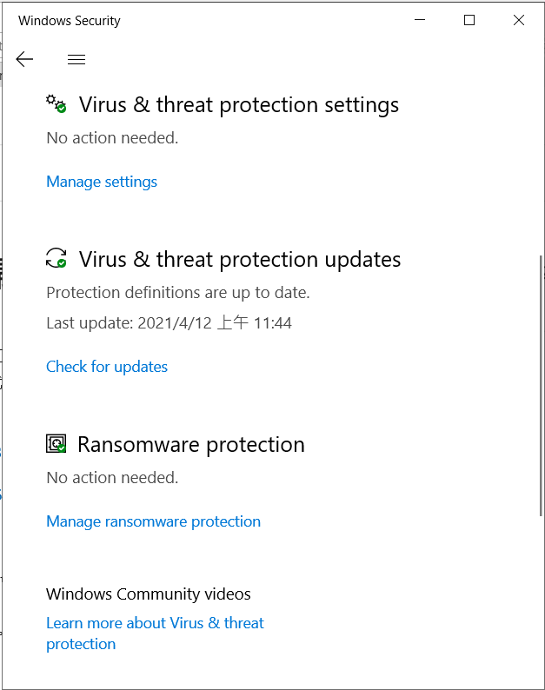
Virus & threat protection

Slide 37
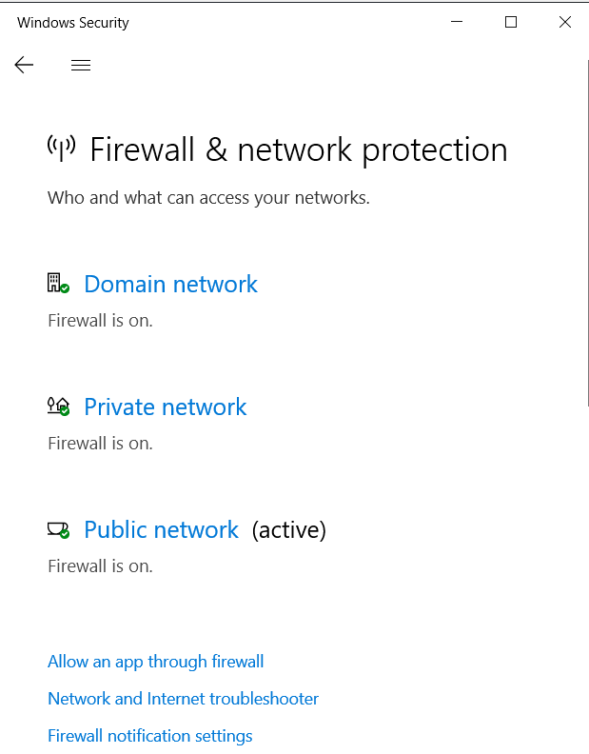
Firewall & network protection

Slide 38
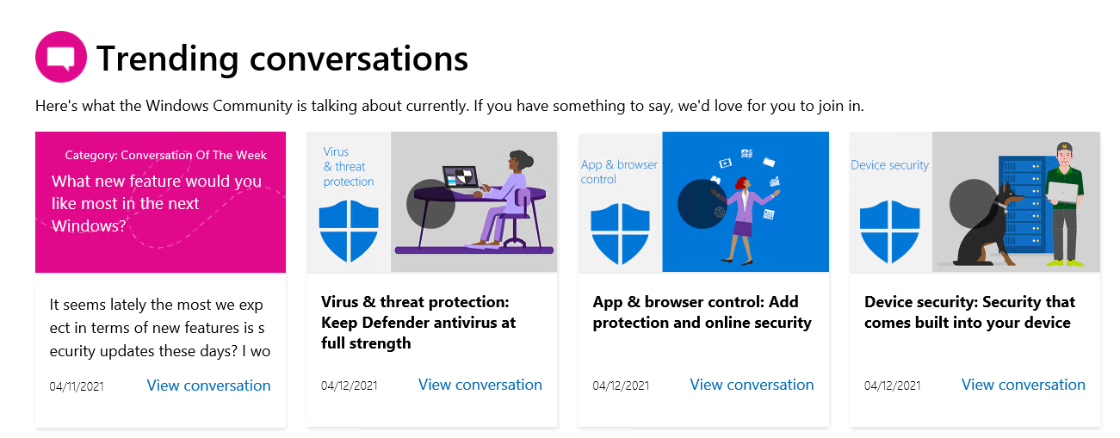
https://community.windows.com/en-us

Slide 39
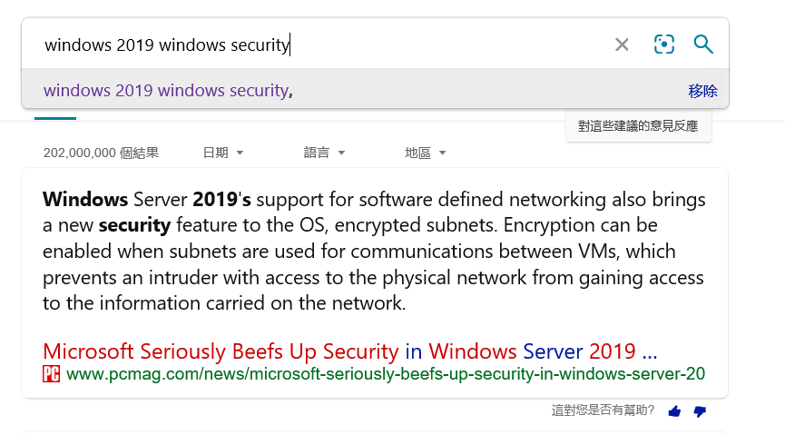

Slide 40
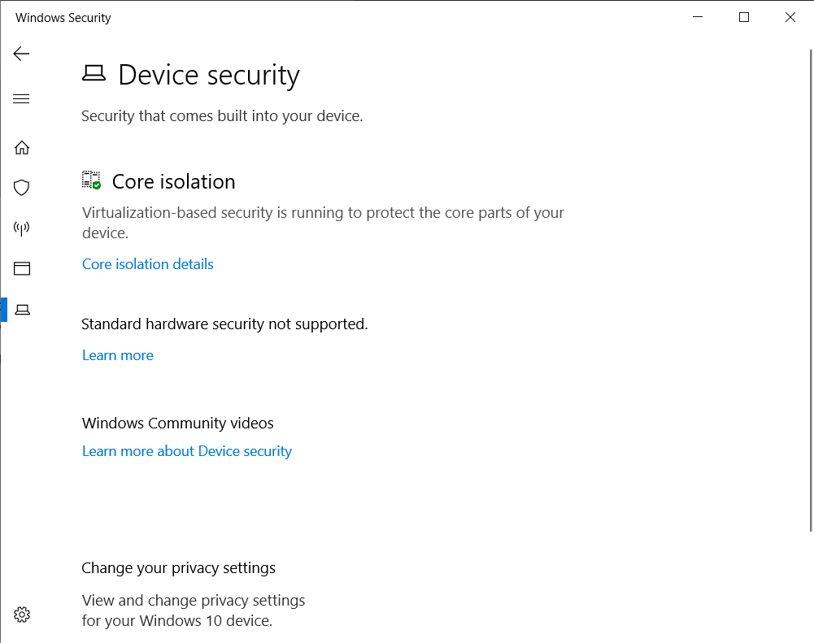
Device security

Slide 41
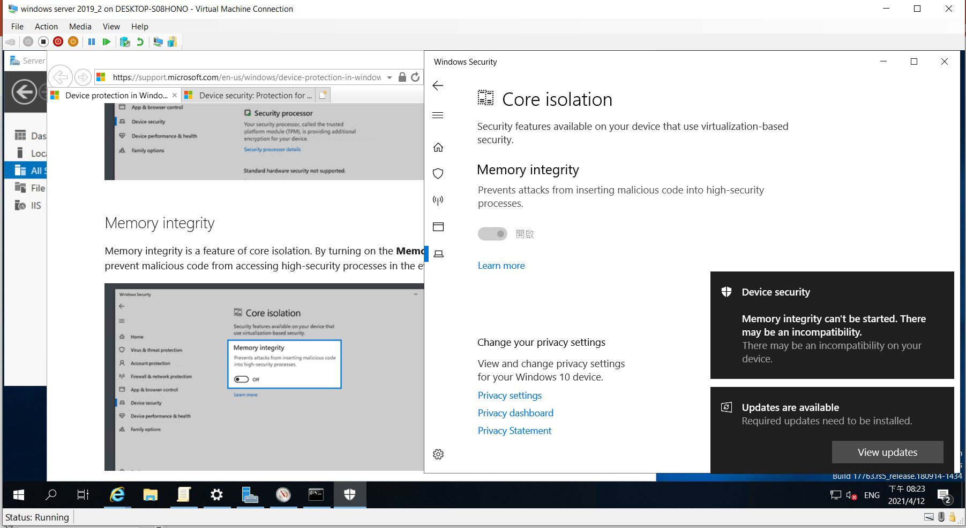

Slide 42
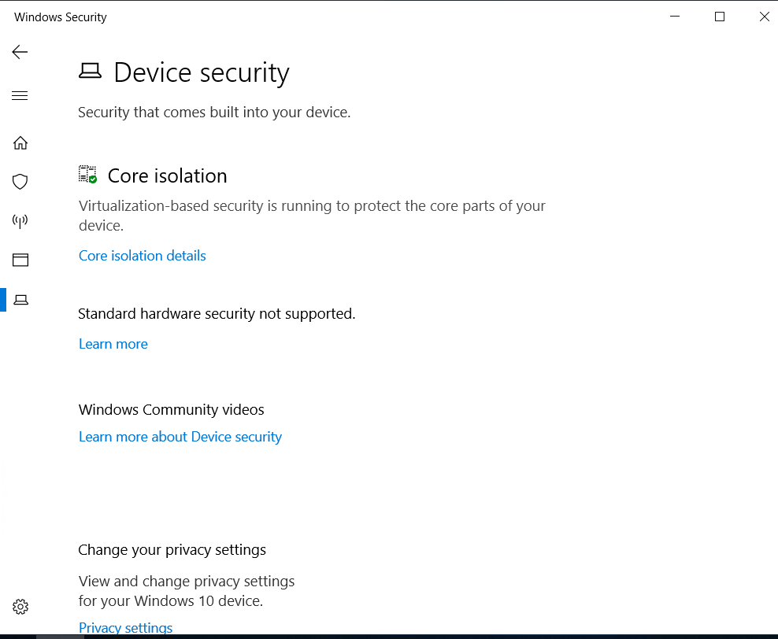
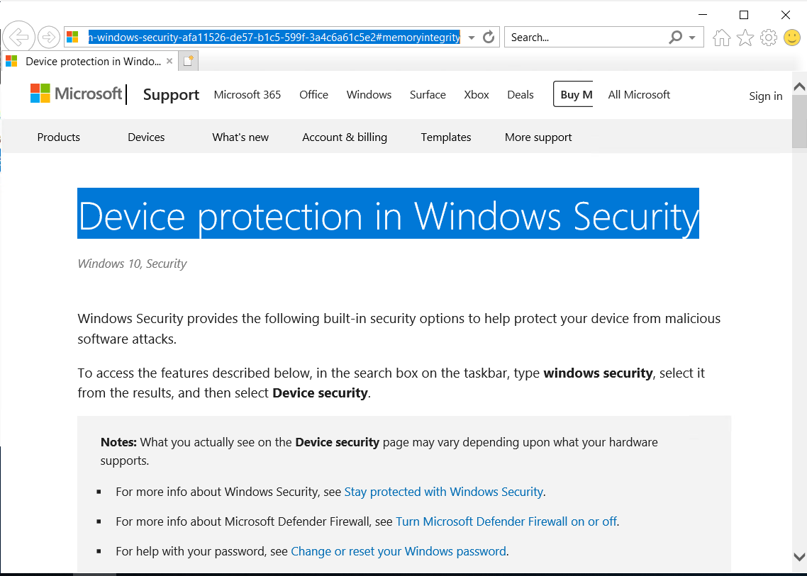
Device protection in Windows Security
https://support.microsoft.com/en-us/windows/device-protection-in-windows-security-afa11526-de57-b1c5-599f-3a4c6a61c5e2#memoryintegrity

Slide 43
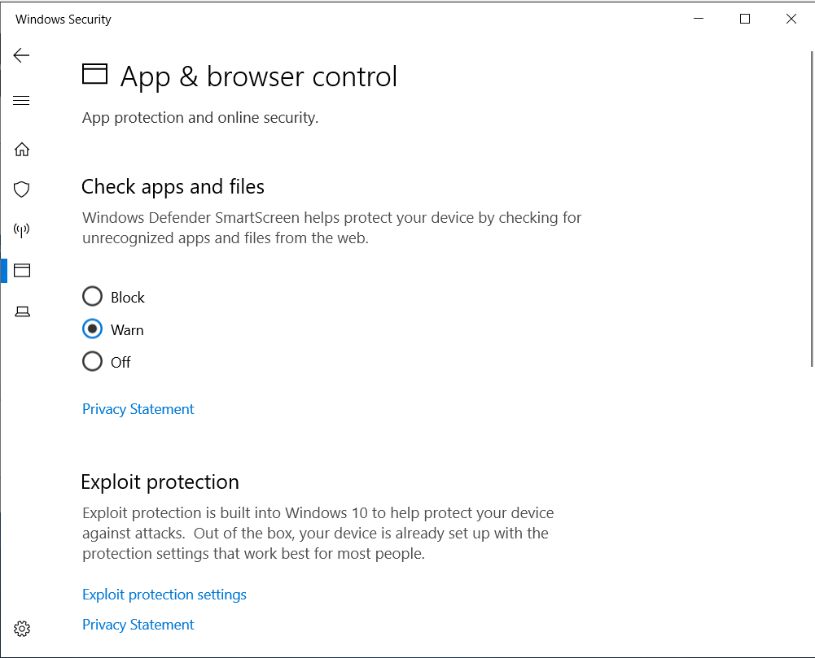
App & browser control

Slide 44
Turn Microsoft Defender Firewall on or off.

Slide 45
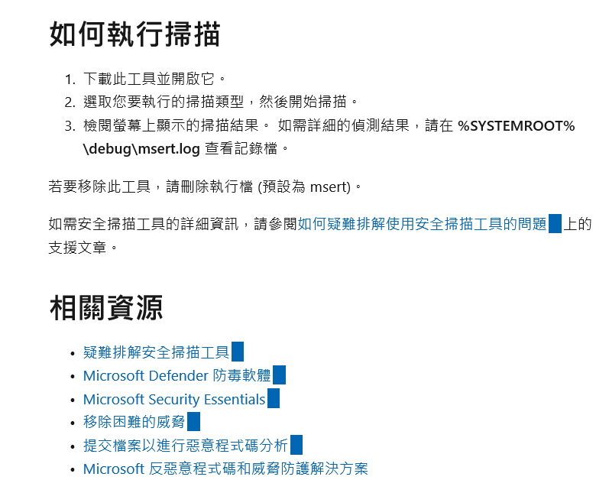
Microsoft 安全掃描工具
https://docs.microsoft.com/zh-tw/windows/security/threat-protection/intelligence/safety-scanner-download

Slide 46
使用者(USERS)|群組(GROUP)
建置與管理 技術

Slide 47
實戰主題
使用者(USERS)|群組(GROUP)>>
建置3個使用者A B C
修改使用者A 的權限
建置兩個群組(GROUP)

Slide 48
內建的使用者帳戶與群組
內建的本機群組帳戶
Administrators
Backup Operators
Guests
Network Configuration Operators
Remote Desktop Users
Users
……………………
內建使用者帳戶
Administrator
無法刪除。
建議將其改名
Guest
可更改名稱，但無法刪除。
預設為停用
特殊群組帳戶
Everyone
Authenticated Users
Interactive
Network
Anonymous Logon

Slide 49
建立使用者帳戶 開始=>Windows 系統管理工具=>電腦管理

Slide 50
密碼設定事項
英文字母有分大小寫
無密碼的帳戶預設僅可本機登入
預設需至少6個字元
不可包含使用者帳戶名稱或全名
至少要包含A - Z、a - z、0 - 9、非字母數字(例如!、$、#、%)等4組字元中的3組
例如12abAB為有效密碼，而123456為無效密碼

Slide 51
群組原則(Group policy)與安全設定 技術
Local vs domain

Slide 52
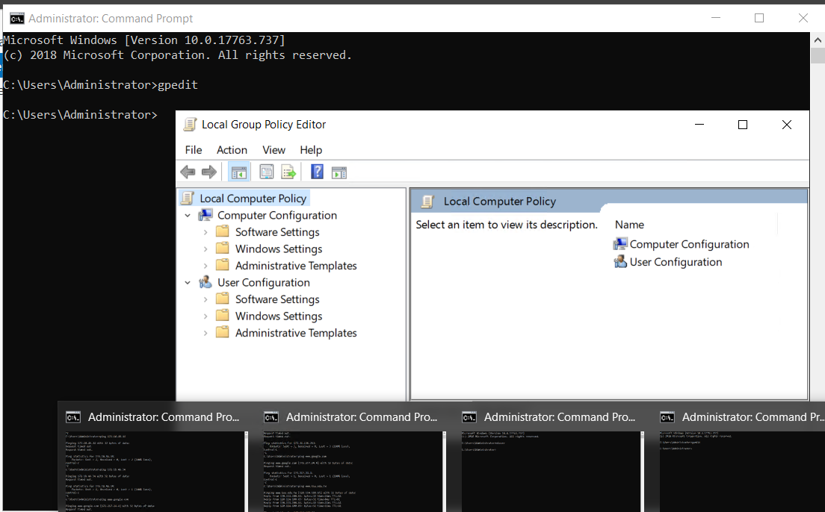
使用gpedit.exe

